Slide 1
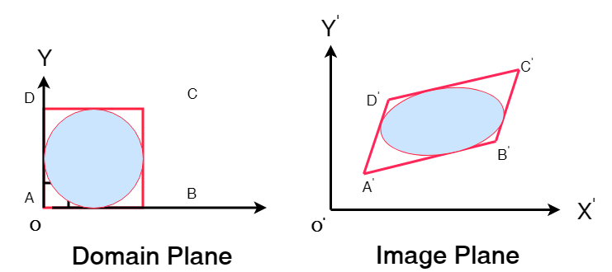






$$m$$
$$m′$$
$$θ$$
$$l′$$
$$90°$$
$$l$$

